Slide 1
智慧南京架构设计交流
润和

Slide 2
1
架构设计

Slide 3
系统架构设计关注点
系统能力不是一次成型；
后端服务能力持续增强，服务面对的技术多，服务多。服务快速接入，运维、管理是重点；
前端需要对新增加的后端能力快速应对；前端的种类多；
信源繁杂，信源多；

Slide 4
系统架构设计

Slide 5
系统功能架构

Slide 6
服务管理－建立服务管理流程
建立服务的审批和接入流程

Slide 7
服务管理－建立服务标准
在平台内存在的能力视为服务，服务可以有以下几个种类：
信源类服务：系统针对用户提供的、非现成需要定制类服务。例如业务设计提供用户公积金查询。需要首先接入公积金数据源，并提供前端公积金查询服务；
基础能力类服务：指大型的系统基础服务，也称为基础能力。例如语音搜索，云存储等。这部分能力大多是供应商整体集成进来。
开发类服务：这些服务属于系统运行的基础服务，有区别与直接提供给用户的业务服务，例如单点登录，日志管理服务等。大部分服务都是常态运行的。
前端支撑服务：面对前端高并发用户，不能直接使用以上各项基础服务来支撑，因为这些基础服务大多直接面向外部接口或者底层数据库，对性能没有过多设计。需要将对前端访问的支撑服务独立设计和部署，大量加入缓存机制。
规范服务，有以下几个方面：
1 定义出服务的主体，包括服务的名称、有效期、提供人等；
2 定义服务各接口名称，参数，同步和异步方式；
3 定义服务的错误码；
服务在总线系统上注册后，并通过服务审核流程方可被外部系统调用。

Slide 8
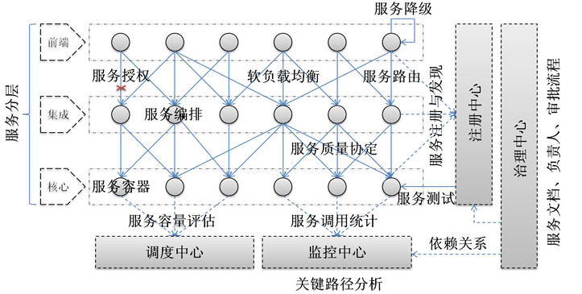
服务管理－对服务运维的技术支撑
将系统能力服务化看待后，系统内会存在大量不同类型的服务。系统重点考虑对服务治理的方便性、灵活、监控特性。因此当对系统能力服务化设计后，需要同时提供对服务的运维管理支撑。

Slide 9
服务管理－对自开发服务运维的管理支撑
通过运营管理平台提供的服务管理功能，可对按照规范开发的服务（基于同一技术架构）进行服务治理。
服务治理
目录管理
服务注册
服务监控
路由规则
负载均衡
访问控制

Slide 10
基础类服务接入
对于基础类服务，例如语音搜索，云存储等，系统处理原则是整体接入服务，并视服务访问的频率（对实时性要求不高挂接在总线上，对实时性要求高单独提供接口）对内部其它系统提供服务。
对于外部集成的服务，也同样存在服务管理需求，这部分服务管理建议使用ORACLE ESB等带管理功能的服务总线。在提供ESB总线服务的同时也提供服务管理功能。
ESB 总线
云存储
语音搜索
其它基础服务

Slide 11
开发类服务接入
对于开发类服务，例如SSO、日志等，系统需要根据本项目的实际情况制定相关流程并且编制服务，统一对外提供。
这部分服务可基于统一服务标准进行开发，因为也牵涉到服务管理和高并发访问请求的需要。

Slide 12
定制类服务接入
系统对用户提供的各种业务功能大都是需要进行定制开发的，例如：公积金查询，社区查询等。
此类服务有以下几类处理原则：
平台自身没有信源的，需要和外部信源进行对接，通过抽取数据源到平台或者直接和对方做查询接口。
服务数据如果需要进行管理加工的，应该独立设置管理服务并且在运营管理平台中提供界面进行维护。
对前端的查询服务是需要基于统一服务开发标准，因为存在高并发查询请求（对实时性要求不高的可适当放宽）。

Slide 13
前端支撑类服务接入
为应对高并发的访问请求，前端支撑类服务需要放置在前端集群机内。并通过平台提供的服务管理功能进行服务监控、调整等管理。
关注点：
应根据业务特点合理的使用缓存系统，对于与用户相关的数据可使用一级缓存，和用户无关的具有公共性质的数据可使用二级缓存。

Slide 14
前端开放API
系统的能力通过服务不断的定制、引入得以扩展。为保障系统良好的隔离性和可扩展性，在服务前封装一层开放API将内部服务暴漏给前端使用。
设定开放API层能起到以下作用：
降低前端和后端服务的耦合性，保证内部服务有效隔离。
通过统一的交互界面支撑各类前端服务，包括WEB，WAP，APP等。
通过统一界面提供服务与其它第三方系统在公网上进行集成。
前端
开放API
前端支撑服务
（集群）

Slide 15

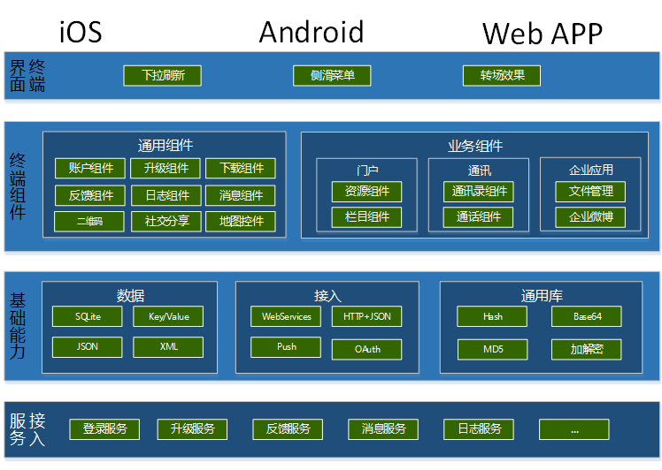
客户端基础架构
客户端开发采取基于组件+定制的开发模式。
组件包括通用组件、业务组件与基础能力：
通用组件提供了客户端常用的各项通用能力
业务组件与各产品线及第三方平台对接，提供业务能力
基础能力封装了客户端常用的底层功能

Slide 16
客户端插件机制
系统的能力可通过服务不断的定制、引入得以增强。当后端服务满足后，APP前端框架也需要设计其独立的插件机制作为对应。
更快的
开发速度
基于动态表单的查询引擎
基于混合引擎的轻应用
基于原生应用的插件
更强的展现能力
和用户体验

Slide 17
客户端-基于动态表单的查询引擎
查询表单
展现定义
查询定义
App内置表单引擎，通过XML解释和渲染查询表单和查询结果
内置查询引擎，通过预定义的标准接口和格式与服务端交互
App可动态下载查询表单，包括表单展现和查询服务信息
表单引擎
查询引擎
APP
优势
在接口具备情况下开发迅速，热部署热更新，跨平台
劣势
表现能力有限，无法引入复杂逻辑
适用
简单查询类应用

Slide 18
客户端-基于混合引擎的轻应用
应用代码
基于WebView的渲染引擎
HTML
+
JS
App内置基于WebView的渲染引擎
应用以HTML+JS形式开发，通过渲染引擎进行界面渲染和逻辑处理
应用可打包在本地，也可通过网络部署
APP作为平台，将自身能力的通过js接口进行开放，例如：第三方支付，用户认证等
框架类似与HTML5应用，但通过APP的开发能力实现类一些本地应用才具备的能力，因此称为混合应用
JS
支付
鉴权
分享
文件
数据库
网络
APP开放能力
优势
可实现热部署和更新，具有较强的逻辑能力，跨平台
劣势
复杂交互的性能和体验不如原生应用
适用
复杂逻辑的查询类应用，对体验要求不高的应用

Slide 19
客户端-基于原生应用的插件
插件应用
应用以原生引用形式开发，具有原生应用的全部能力
通过住程序下载安装或者由主程序引导到appstore页面
插件引用和App主程序间可互相通讯，传递参数
APP主程序
优势
插件应用具有完成的展现和交互能力，用户体验最佳
劣势
需要用户下载安装
适用
交互复杂，用户体验要求高的大型应用，如3D导航等

Slide 20
系统数据源接入设计
为满足智慧南京业务建设目标，平台会提供多种业务能力，例如提供用户在手机客户端上进行公积金查询，电话账单查询等。这些业务需要使用到系统外部第三方信源。
对于外部信源有以下几种接入方式：
对于少量的数据源，系统可将数据抽取到系统的“内部数据源层”中，形成内部数据源，对前端提供定制查询服务。
对于数据量较大的，无法进行数据同步的信源，需要和信源方制定查询接口。走查询通道进行数据交互。

Slide 21
系统缓存设计
对于动态访问请求所使用到的数据，缓存分为3层：
在程序内部，对本次访问经常使用的数据进行缓存，例如用户信息，用户消息等。这些数据随着系统访问的结束会快速的消失。
在Memcached端，对公共数据的缓存，例如系统公告，某一批中奖信息等。
在DB端，对系统经常访问的热点数据表进行缓存。例如按照区域划分的用户信息。合理使用RAC模式，将读写分离在两个库中，定期单方向同步数据，避免双机同时成为热点。
平台提供的服务框架自身就提供使用二级缓存的能力，可方便配置使用。

Slide 22
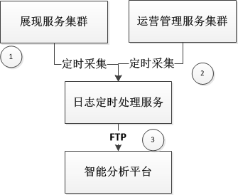
系统日志思路
1.各服务按照规范本地生成日志文件，例如访问日志和操作日志。
2.日志巡检服务定期采集各设备上的日志文件。采集主机、目录、生成的大小、频率、间隔时间可配置。
3.日志巡检服务将日志进行压缩，通过FTP传输到智能分析平台。
关注点：
1 采集参数的设置
2 采集结果异常的存档处理
3 采集结果告警

Slide 23
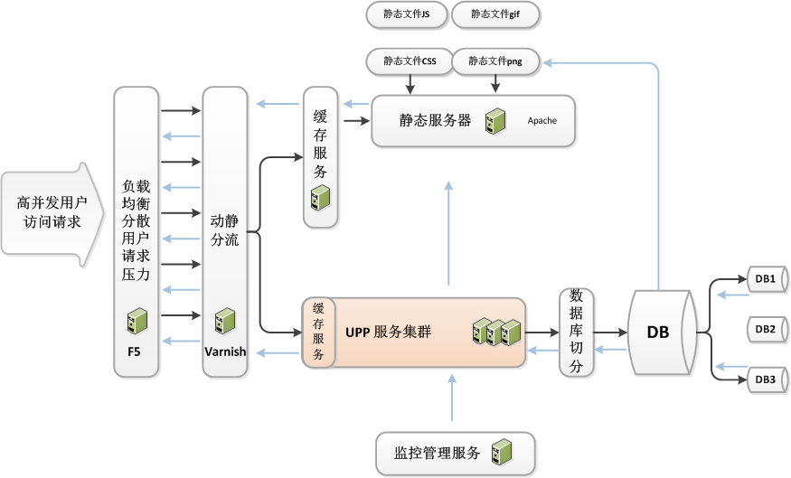
高并发访问请求处理
前端技术
本地缓存
集群技术
自动分发
页面缓存
内存存储
局部刷新
负载均衡
静态页面
页面静态化
区块缓存
两级结构
数据缓存
用户数据
系统数据

Slide 24
高并发访问请求处理2

Slide 25
2
部署设计

Slide 26
硬件需求测算
设计要求：
整个门户注册用户数支持不小于10,000,000。
服务端并发可以支持超过30,000人在线。
服务端并发能力大于2,400个连接。
最大接入服务数不小于300个。
所有用户行为数据和运营数据至少需要保存2年。
接口响应不大于2秒/事务。
数据传输指标：端数据传输，100 条记录（60K）< 2秒
话务模型测算

Slide 27
系统部署
Notes:
此处需要根据项目的硬件规划进一步明确和做相应调整。

Slide 28
3
实施规划

Slide 29
一阶段实施规划
一阶段目标：
完成APP上线（对应APP功能清单中所列部分）。
支撑：
需要完成APP配套服务开发，这部分服务可使用服务治理对应的服务框架，后续不需要再次修改。
根据业务完成相应业务数据源的梳理和接入（接口组和业务组）。
需要完成前端的信息架构设计（难点）。包括前端的以用户为核心数据的信息结构（实名认证方式、用户信息主数据种类等）；app界面展现层次结构。业务功能梳理等。
需要完成开发类基础服务以便支持前端运行，例如：用户实名认证，SSO，访问日志存储公用设计等。
需要完成APP的产品设计（含切图等相关工作）。

Slide 30
二阶段实施规划
二阶段目标：
在一阶段的基础上逐步完成能力扩展。
增加运营管理平台、采编、服务管理与运维、日志。
持续优化APP。
增加智能分析功能，开展适当的数据运营工作。
增加大型基础能力，例如语音搜索、云存储等。
支撑：
在一阶段完成APP上线后，存在运营管理问题。通过使用栏目的门户信息管理结构可非常方便的管理前端信息展现。
通过服务管理来持续集成能力，并简化运维管理。
通过采编系统完成一些常用数据的收集，并完成一些网络资源数据的编制，例如页面文章，图库等。
收集各系统的日志和用户访问日志提供智能分析系统分析素材。

